Slide 1
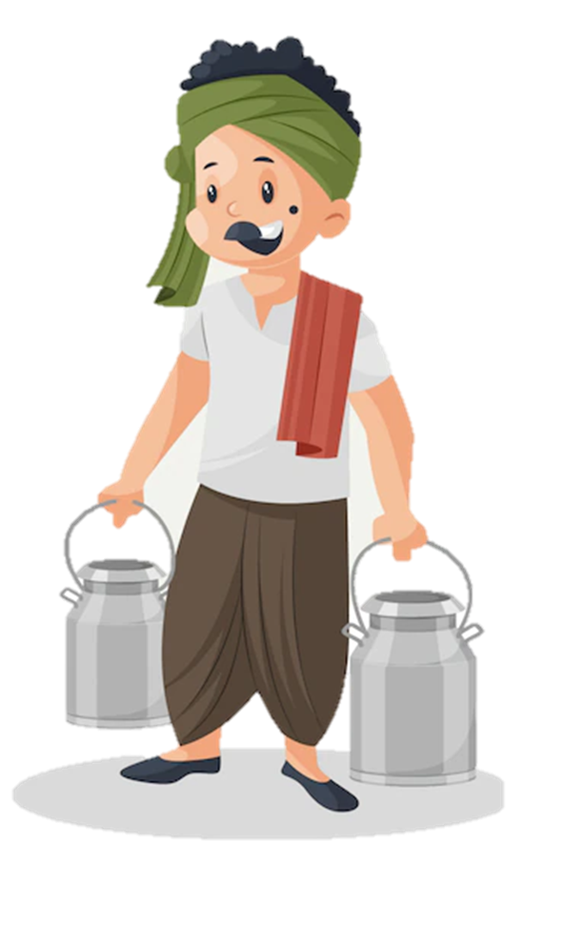
मस्त चाललंय आमचं!

Slide 2

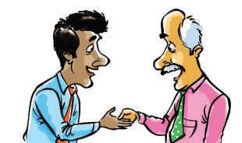

संवाद ऐकू या.
Notes:
Add audio link here!

Slide 3
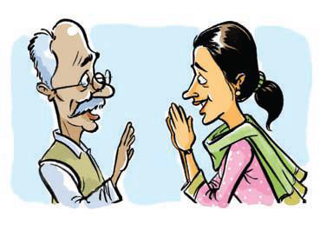
संवाद ऐकू या.
Notes:
Add audio link here!

Slide 4
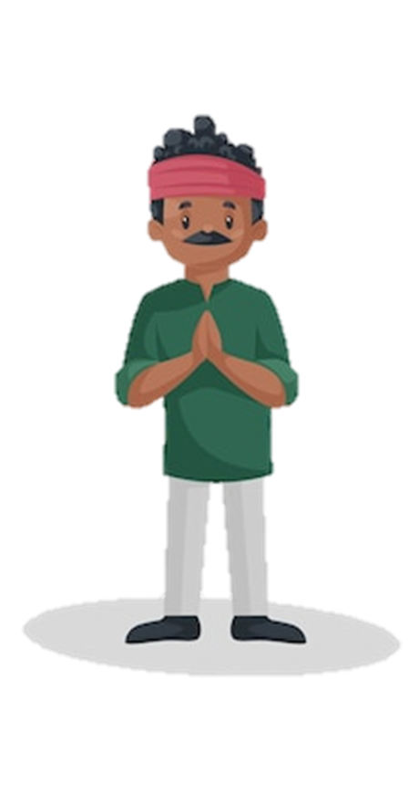
एकवचन | अनेकवचन
मी आहे. मैं हूँ। | आम्ही / आपण आहोत. हम हैं।
तू आहेस. तुम हो। | तुम्ही / आपण आहात. आप हैं।
तुम्ही / आपण आहात. आप हो। | तुम्ही / आपण आहात. आप हैं।
तो / ती / ते आहे. वह है। | ते / त्या / ती आहेत. वे सब हैं।
Notes:
शिक्षकांसाठी टीप : विद्यार्थ्यांकडून या वाक्यांचा पुन:पुन्हा सराव करून घ्यावा.

Slide 5
एकवचन | अनेकवचन
मी हुशार आहे. | आम्ही / आपण हुशार आहोत.
तू हुशार आहेस. | तुम्ही / आपण हुशार आहात.
तुम्ही / आपण हुशार आहात. | तुम्ही / आपण हुशार आहात.
तो / ती / ते हुशार आहे. | ते / त्या / ती हुशार आहेत.
Notes:
शिक्षकांसाठी टीप : विद्यार्थ्यांकडून या वाक्यांचा पुन:पुन्हा सराव करून घ्यावा.

Slide 6
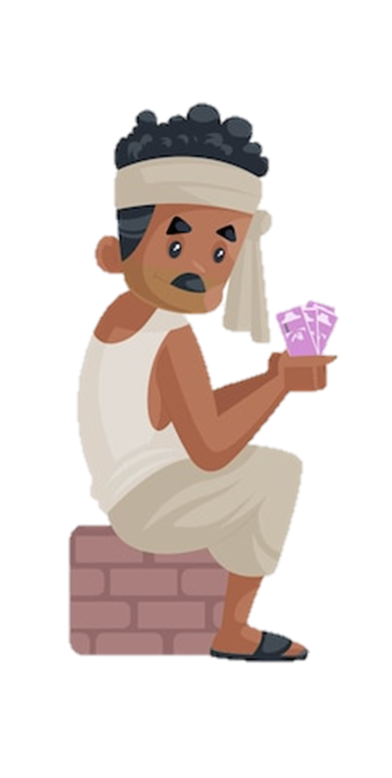
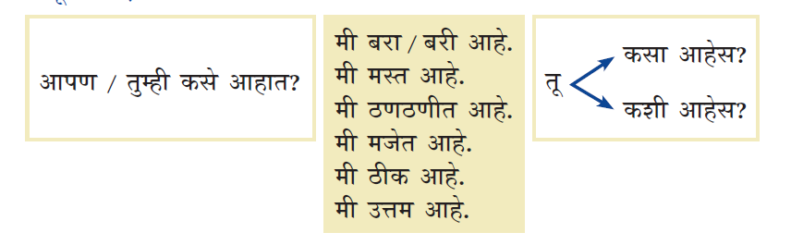
Notes:
शिक्षकांसाठी टीप : वर्गात विद्यार्थ्यांच्या जोड्या करून संवाद करायला सांगावा.

Slide 7

आपण कसे आहात?
Notes:
शिक्षकांसाठी टीप : विद्यार्थ्यांना चित्र दाखवून प्रश्न विचारावा, तुम्ही कसे आहात? विद्यार्थी उत्तरे देतील : मी ठीक / बरे / ठणठणीत / छान / मस्त / उत्तम आहे.

Slide 8

आपण कसे आहात?
Notes:
शिक्षकांसाठी टीप : विद्यार्थ्यांना चित्र दाखवून प्रश्न विचारावा, तुम्ही कसे आहात? विद्यार्थी उत्तरे देतील : मी ठीक / बरे / ठणठणीत / छान / मस्त / उत्तम आहे.

Slide 9

आपण कसे आहात?
Notes:
शिक्षकांसाठी टीप : विद्यार्थ्यांना चित्र दाखवून प्रश्न विचारावा, तुम्ही कसे आहात? विद्यार्थी उत्तरे देतील : मी ठीक / बरे / ठणठणीत / छान / मस्त / उत्तम आहे.

Slide 10

आपण कसे आहात?
Notes:
शिक्षकांसाठी टीप : विद्यार्थ्यांना चित्र दाखवून प्रश्न विचारावा, तुम्ही कसे आहात? विद्यार्थी उत्तरे देतील : मी ठीक / बरे / ठणठणीत / छान / मस्त / उत्तम आहे.

Slide 11

आपण कसे आहात?
Notes:
शिक्षकांसाठी टीप : विद्यार्थ्यांना चित्र दाखवून प्रश्न विचारावा, तुम्ही कसे आहात? विद्यार्थी उत्तरे देतील : मी ठीक / बरे / ठणठणीत / छान / मस्त / उत्तम आहे.

Slide 12

आपण कसे आहात?
Notes:
शिक्षकांसाठी टीप : विद्यार्थ्यांना चित्र दाखवून प्रश्न विचारावा, तुम्ही कसे आहात? / तू कसा आहेस? / तू कशी आहेस?
विद्यार्थी उत्तरे देतील : मी ठीक / बरे / ठणठणीत / छान / मस्त / उत्तम आहे.

Slide 13
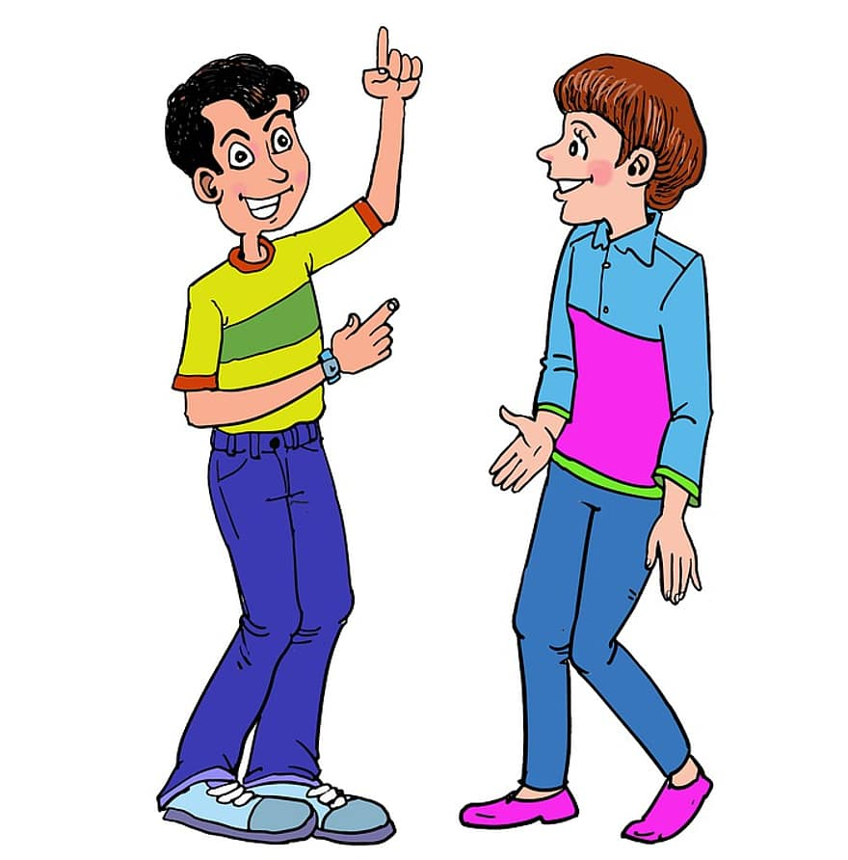
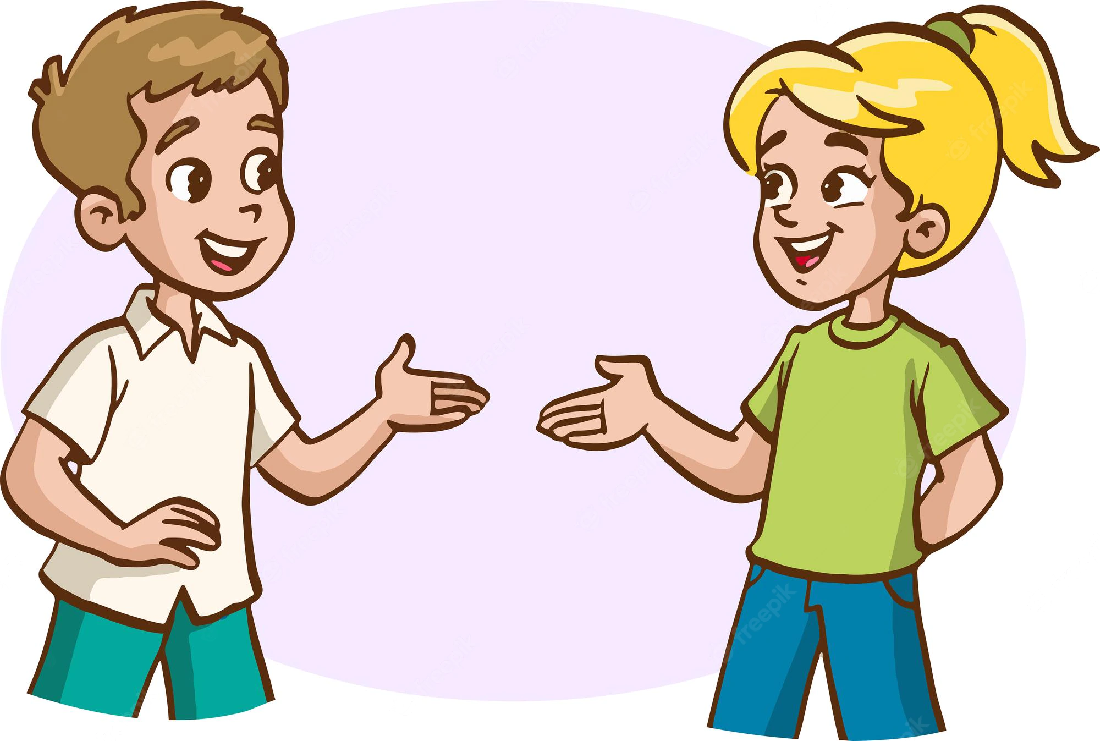
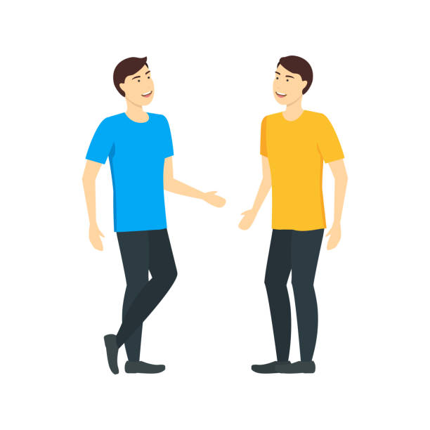
चला, गप्पा मारू या!
Notes:
शिक्षकांसाठी टीप : विद्यार्थ्यांनी (सार्वजनिक ठिकाणी फिरल्यासारखे) वर्गात फिरून एकमेकांशी प्रश्नोत्तर करणे अपेक्षित आहे.

Slide 14
जोड्या जुळवू या.
प्रश्न | उत्तर
१. काय? | अ. ठीक, मस्त, छान, बरा / बरी
२. कसे / कशा? | ब. नाव, गाव, वस्तू
३. कुठल्या? | क. घरगुती कामगार, परिचारक, शिपाई, नर्स
४. कुठे? | ड. नागपूरची, पुण्याची, कोचीची, दिल्लीची
५. कोणता व्यवसाय? | इ. मुंबई, जमशेदपूर, चेन्नईमध्ये
Notes:
शिक्षकांसाठी टीप : शिक्षकांनी एकेक प्रश्न विद्यार्थ्यांना विचारावा आणि उत्तरांचे तीन पर्याय तोंडी सांगावेत. विद्यार्थ्यांनी योग्य पर्याय निवडून तोंडी उत्तर देणे अपेक्षित आहे.

Slide 15
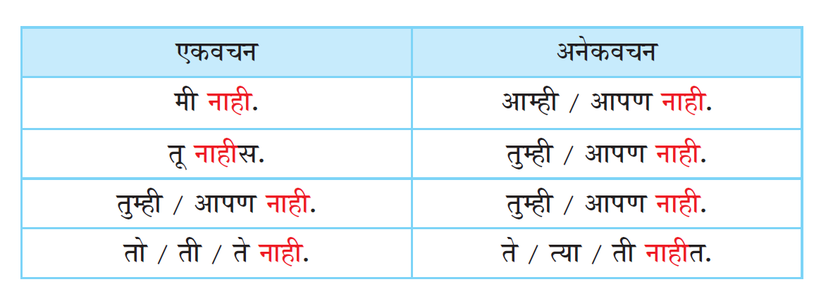
Notes:
शिक्षकांसाठी टीप : शिक्षकांनी क्रियापदांची रूपे फळ्यावर लिहून किंवा सादरीकरणातून वाचून दाखवावीत. विद्यार्थ्यांनी त्यांचे अनुकरण करणे अपेक्षित आहे.

Slide 16
पुढील वाक्ये पूर्ण करू या.
१. मी रिक्षाचालक नाही.
२. तू रिक्षाचालक -----------------------------------------------.
३. तुम्ही / आपण रिक्षाचालक --------------------------.
४. तो / ती / ते रिक्षाचालक -----------------------------.
५. आम्ही / आपण रिक्षाचालक ------------------------.
६. ते / त्या / ती रिक्षाचालक ---------------------------.

Slide 17
वाचू या.
सारा: अमरावतीत कोण कोण राहतं?
नयना: मी नाही.
कमला, कबीर: आम्ही नाही.
सारा: तू नाहीस, रवी?
रवी: नाही, मीसुद्धा नाही.
नयना: साधना, सुनीता?
कबीर: नाही, त्याही नाहीत.
Notes:
शिक्षकांसाठी टीप : शिक्षकांनी एक-एक वाक्य वाचून मुलांनी मागून म्हणणे घेणे अपेक्षित आहे.

Slide 18
सराव करू या
मी | आळशी | नाही / नाहीस / नाहीत
तू
तुम्ही
तो/ ती/ ते
आम्ही
तुम्ही
ते / त्या / ती
Notes:
शिक्षकांसाठी टीप : शिक्षकांनी एक-एक वाक्य मुलांकडून म्हणून घेणे अपेक्षित आहे.

Slide 19
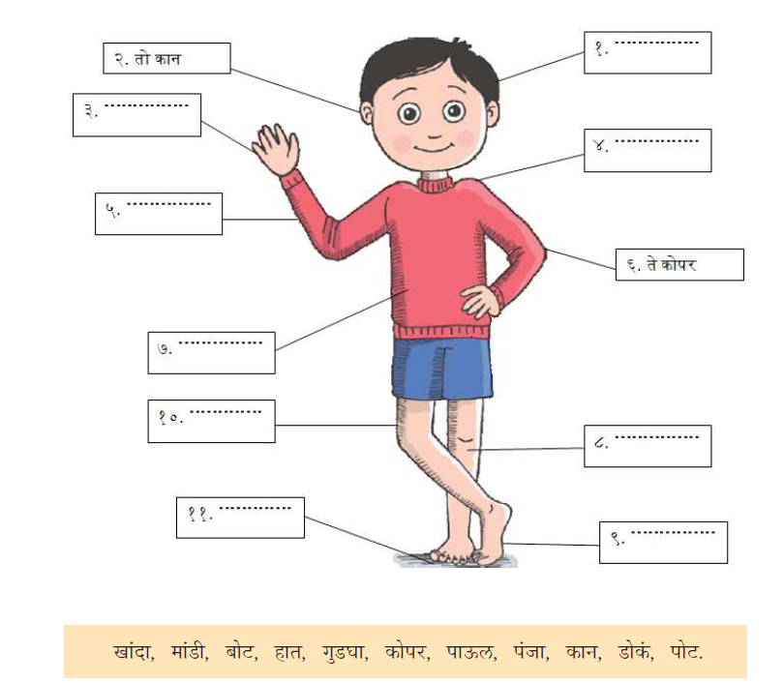
डोकं
बोट
खांदा
हात
पोट
मांडी
गुडघा
पाऊल
पंजा
Notes:
शिक्षकांसाठी टीप : शिक्षकांनी एकेका अवयवाकडे निर्देश करून उत्तरांचे तीन पर्याय तोंडी द्यावेत. विद्यार्थ्यांनी योग्य पर्याय निवडून तोंडी उत्तर देणे अपेक्षित आहे.
शिक्षकांसाठी टीप : विद्यार्थ्यांना आपले कोणतेही ३ अवयव सांगायला सांगावे.

Slide 20
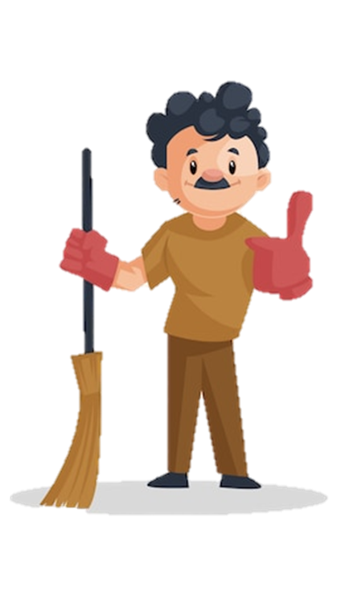
तुम्हाला काय होतंय?
माझी पाठ दुखतेय.
माझी दाढ दुखतेय.
Notes:
शिक्षकांसाठी टीप : शिक्षकांनी आधी उदाहरण वाचून दाखवावे. नंतर शिक्षकांनी पहिला प्रश्न विद्यार्थ्यांना विचारावा. जो विद्यार्थी त्याचे उत्तर देईल तो विद्यार्थी तोच प्रश्न दुसऱ्या विद्यार्थ्याला विचारेल आणि ही साखळी अशी सुरू राहील. एका प्रश्नाची पुनरावृत्ती ५-६ वेळा व्हावी.

Slide 21
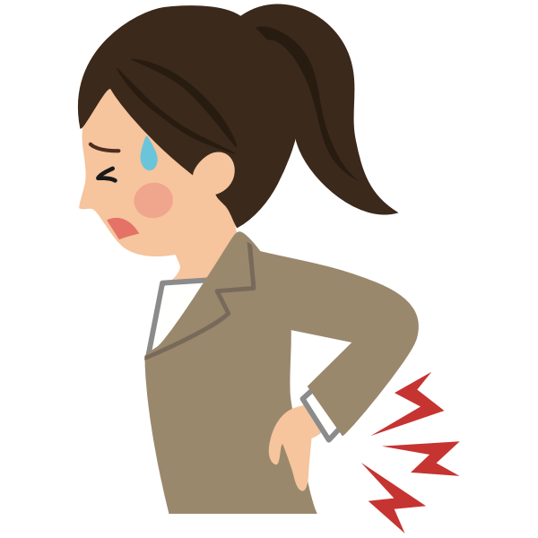
माझी पाठ दुखतेय.

Slide 22
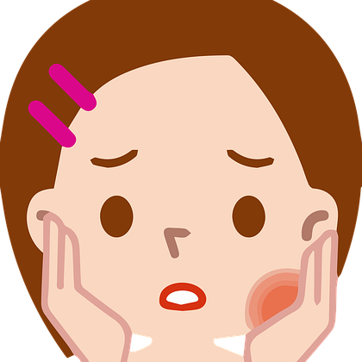
माझी दाढ दुखतेय.
Notes:
शिक्षकांसाठी टीप : शिक्षकांनी पुढे दिलेली चित्रे विद्यार्थ्यांना दाखवावीत आणि उत्तरांचे तीन पर्याय तोंडी सांगावेत. विद्यार्थ्यांनी योग्य पर्याय निवडून तोंडी उत्तर देणे अपेक्षित आहे.

Slide 23
तुम्हाला काय होतंय?
माझं डोकं गरगरतंय.
माझं पोट दुखतंय.
Notes:
शिक्षकांसाठी टीप : शिक्षकांनी आधी उदाहरण वाचून दाखवावे. नंतर शिक्षकांनी पहिला प्रश्न विद्यार्थ्यांना विचारावा. जो विद्यार्थी त्याचे उत्तर देईल तो विद्यार्थी तोच प्रश्न दुसऱ्या विद्यार्थ्याला विचारेल आणि ही साखळी अशी सुरू राहील. एका प्रश्नाची पुनरावृत्ती ५-६ वेळा व्हावी.

Slide 24
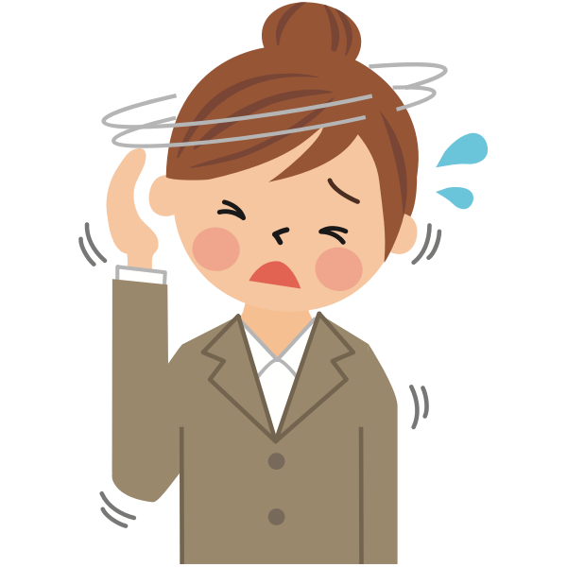
माझं डोकं दुखतंय.
Notes:
शिक्षकांसाठी टीप : शिक्षकांनी पुढे दिलेली चित्रे विद्यार्थ्यांना दाखवावीत आणि उत्तरांचे तीन पर्याय तोंडी सांगावेत. विद्यार्थ्यांनी योग्य पर्याय निवडून तोंडी उत्तर देणे अपेक्षित आहे.

Slide 25
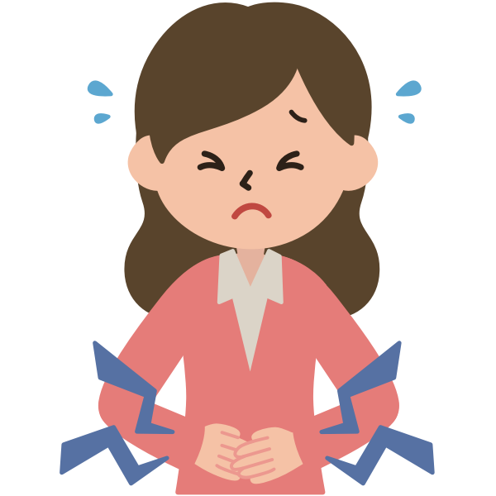
माझं पोट दुखतंय.
Notes:
शिक्षकांसाठी टीप : शिक्षकांनी पुढे दिलेली चित्रे विद्यार्थ्यांना दाखवावीत आणि उत्तरांचे तीन पर्याय तोंडी सांगावेत. विद्यार्थ्यांनी योग्य पर्याय निवडून तोंडी उत्तर देणे अपेक्षित आहे.

Slide 26
तुम्हाला काय होतंय?
माझा पाय मोडलाय.
मला ताप आलाय.
Notes:
शिक्षकांसाठी टीप : शिक्षकांनी आधी उदाहरण वाचून दाखवावे. नंतर शिक्षकांनी पहिला प्रश्न विद्यार्थ्यांना विचारावा. जो विद्यार्थी त्याचे उत्तर देईल तो विद्यार्थी तोच प्रश्न दुसऱ्या विद्यार्थ्याला विचारेल आणि ही साखळी अशी सुरू राहील. एका प्रश्नाची पुनरावृत्ती ५-६ वेळा व्हावी.

Slide 27
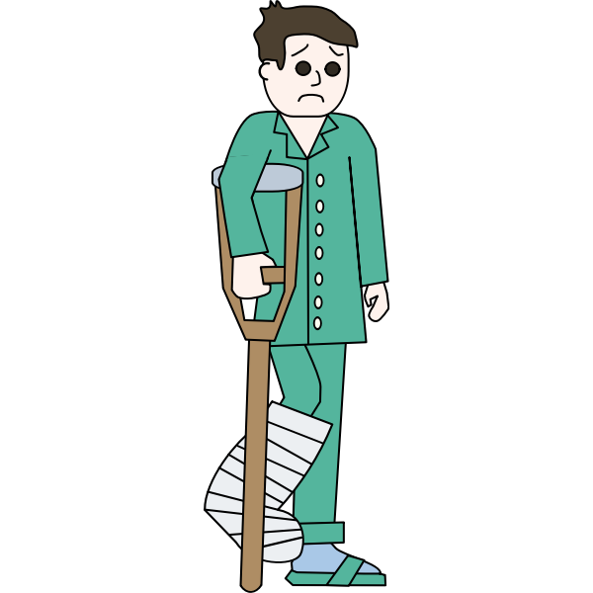
माझा पाय मोडलाय.
Notes:
शिक्षकांसाठी टीप : शिक्षकांनी पुढे दिलेली चित्रे विद्यार्थ्यांना दाखवावीत आणि उत्तरांचे तीन पर्याय तोंडी सांगावेत. विद्यार्थ्यांनी योग्य पर्याय निवडून तोंडी उत्तर देणे अपेक्षित आहे.

Slide 28
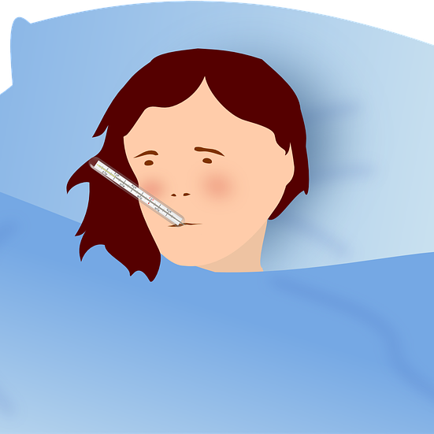
मला ताप आलाय.
Notes:
शिक्षकांसाठी टीप : शिक्षकांनी पुढे दिलेली चित्रे विद्यार्थ्यांना दाखवावीत आणि उत्तरांचे तीन पर्याय तोंडी सांगावेत. विद्यार्थ्यांनी योग्य पर्याय निवडून तोंडी उत्तर देणे अपेक्षित आहे.

Slide 29
तुम्हाला काय होतंय?
चित्र पाहून सांगा.
Notes:
शिक्षकांसाठी टीप : शिक्षकांनी आधी उदाहरण वाचून दाखवावे. नंतर शिक्षकांनी पहिला प्रश्न विद्यार्थ्यांना विचारावा. जो विद्यार्थी त्याचे उत्तर देईल तो विद्यार्थी तोच प्रश्न दुसऱ्या विद्यार्थ्याला विचारेल आणि ही साखळी अशी सुरू राहील. एका प्रश्नाची पुनरावृत्ती ५-६ वेळा व्हावी.

Slide 30
Notes:
शिक्षकांसाठी टीप : शिक्षकांनी हे चित्र विद्यार्थ्यांना दाखवावे आणि उत्तरांचे तीन पर्याय तोंडी सांगावेत. विद्यार्थ्यांनी योग्य पर्याय निवडून तोंडी उत्तर देणे अपेक्षित आहे.

Slide 31
Notes:
शिक्षकांसाठी टीप : शिक्षकांनी हे चित्र विद्यार्थ्यांना दाखवावे आणि उत्तरांचे तीन पर्याय तोंडी सांगावेत. विद्यार्थ्यांनी योग्य पर्याय निवडून तोंडी उत्तर देणे अपेक्षित आहे.

Slide 32
Notes:
शिक्षकांसाठी टीप : शिक्षकांनी हे चित्र विद्यार्थ्यांना दाखवावे आणि उत्तरांचे तीन पर्याय तोंडी सांगावेत. विद्यार्थ्यांनी योग्य पर्याय निवडून तोंडी उत्तर देणे अपेक्षित आहे.

Slide 33
Notes:
शिक्षकांसाठी टीप : शिक्षकांनी हे चित्र विद्यार्थ्यांना दाखवावे आणि उत्तरांचे तीन पर्याय तोंडी सांगावेत. विद्यार्थ्यांनी योग्य पर्याय निवडून तोंडी उत्तर देणे अपेक्षित आहे.

Slide 34
Notes:
शिक्षकांसाठी टीप : शिक्षकांनी हे चित्र विद्यार्थ्यांना दाखवावे आणि उत्तरांचे तीन पर्याय तोंडी सांगावेत. विद्यार्थ्यांनी योग्य पर्याय निवडून तोंडी उत्तर देणे अपेक्षित आहे.

Slide 35
Notes:
शिक्षकांसाठी टीप : शिक्षकांनी हे चित्र विद्यार्थ्यांना दाखवावे आणि उत्तरांचे तीन पर्याय तोंडी सांगावेत. विद्यार्थ्यांनी योग्य पर्याय निवडून तोंडी उत्तर देणे अपेक्षित आहे.

Slide 36
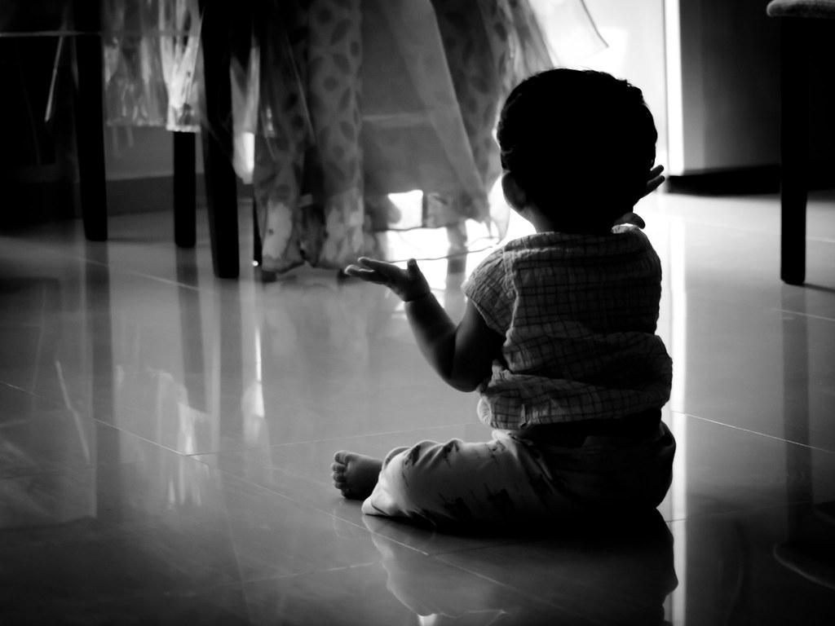
चला, खेळू या
Notes:
मूकाभिनय (dumb charades): विद्यार्थ्यांचे दोन गट करावेत. एका गटातील एक विद्यार्थी एका आजाराचा अभिनय करून दाखवेल आणि दुसऱ्या गटातील विद्यार्थी तो आजार ओळखतील. नंतर दुसऱ्या गटातील विद्यार्थी अभिनय करतील आणि पहिल्या गटातील विद्यार्थी आजार ओळखतील. (येथे विद्यार्थ्यांनी तोंडी प्रश्न विचारणे अपेक्षित आहे.)
पहिला गट : तुम्हाला काय होतंय?
दुसरा गट : …

Slide 37

चला, गप्पा मारू या.
Notes:
शिक्षकांसाठी टीप : शिक्षकांनी विद्यार्थ्यांची एक आतले आणि एक बाहेरचे अशी दोन वर्तुळे करावीत. आतल्या वर्तुळातील विद्यार्थी बाहेरील वर्तुळातील विद्यार्थ्यांना नवीन शिकलेले प्रश्न विचारतील आणि बाहेरील वर्तुळातील विद्यार्थी उत्तर देतील. एका प्रश्नानंतर आतले वर्तुळ घड्याळाच्या काट्यांप्रमाणे फिरेल. आता आतल्या वर्तुळातील विद्यार्थी बाहेरील वर्तुळातील विद्यार्थ्यांना नवीन प्रश्न विचारतील आणि बाहेरील वर्तुळातील विद्यार्थी उत्तर देतील. हा सर्व अशा पद्धतीने सुरू राहणे अपेक्षित आहे.

Slide 38
धन्यवाद!

